Slide 1

МБУДО «Детско-юношеский Центр путешествие в мир театра
«ОВОЛС»

Slide 2
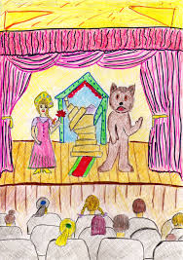
Здравствуйте, дорогие ребята!
Наши летние каникулы продолжаются! А это значит, что
нас ждут удивительные приключения
и открытия!
Вот и сегодня
мы приглашаем вас
в волшебный мир ТЕАТРА!

Slide 3
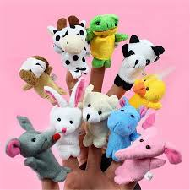
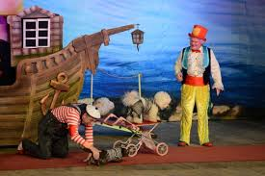
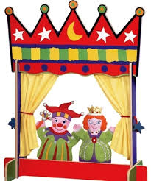
Театр – особый, прекрасный,
волшебный мир.
В этом мире всё необычно: вместо
живой природы – декорации,
нарисованные художником.
А героями театрализованного
представления могут быть и
люди, и животные, и куклы.
Театр может перенести зрителей в
далёкое прошлое, в сказку или в
будущее!

Slide 4




Наше путешествие мы
начнём с театральной афиши.
Но что же такое афиша?
Афиша — объявление о
спектакле.
В афише содержатся данные о месте
и времени спектакля, его
название и данные об артистах,
актёрах.
Афиши очень яркие и красочные.

Slide 5
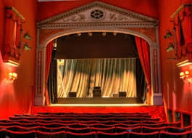
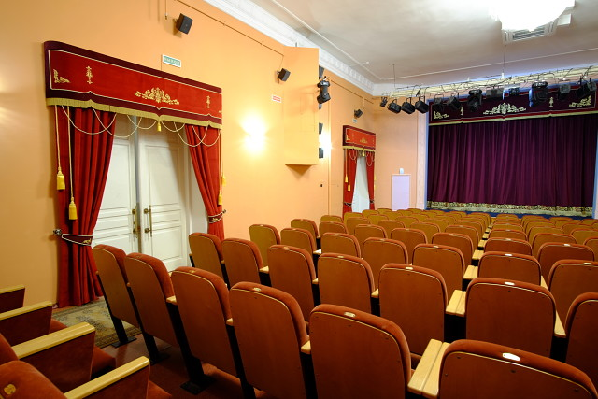
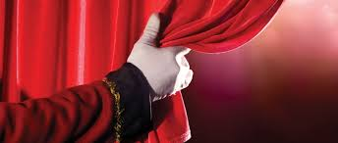
Все театры разные и
зрительные залы в них тоже разные, но все они очень красивые.
В зрительном зале театра очень много стульев, кресел.
Перед зрительным залом расположена сцена, на которой артисты разыгрывают представление.
Сцена театра большая и украшена занавесом – специальными шторами, которые до начала представления, как правило, закрыты.

Slide 6
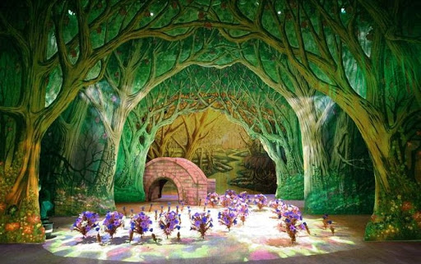
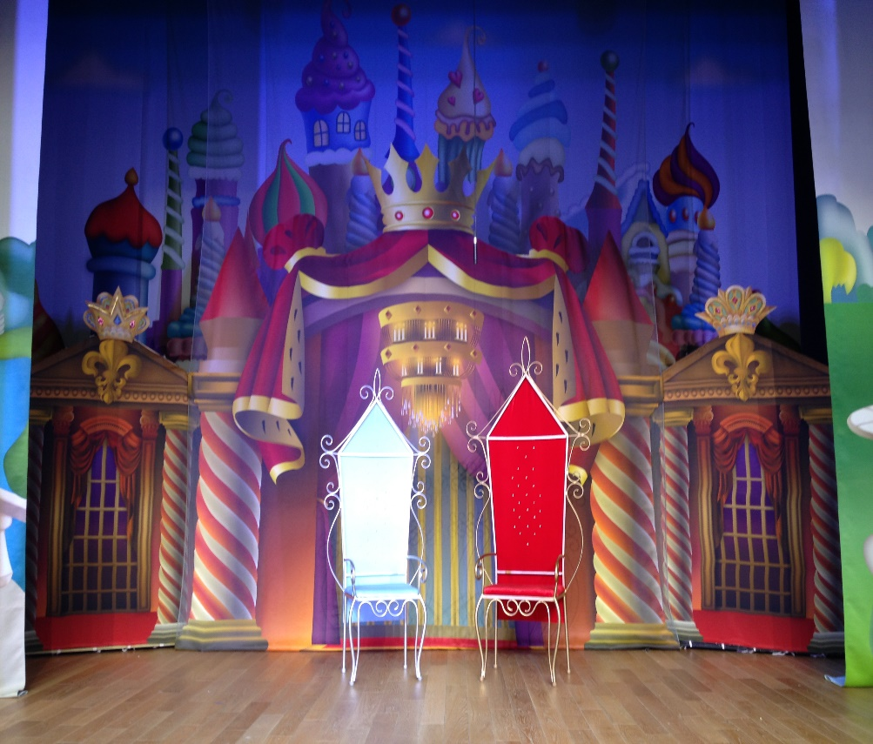
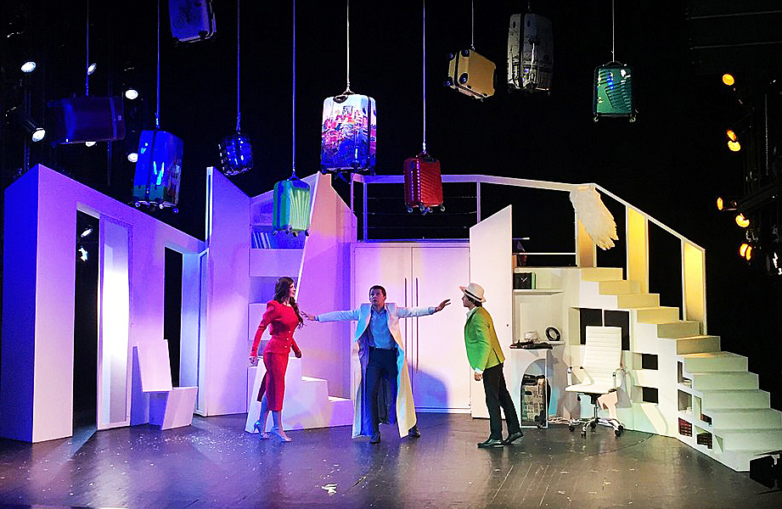
Но как только занавес открывается, перед нами предстают декорации.
Декорации – это украшение места театрального представления.
С помощью декораций художники изображают то место, о котором говорится в
представлении.
Это может быть город, лес, сказочный замок или лесной домик.

Slide 7
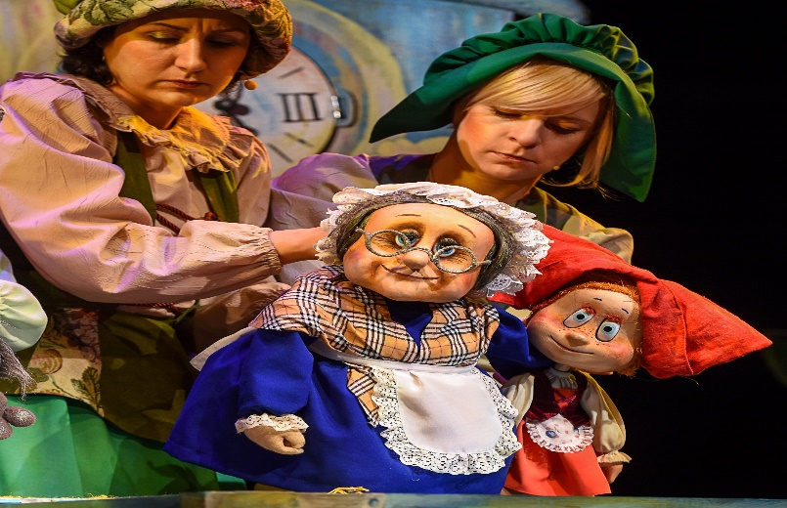
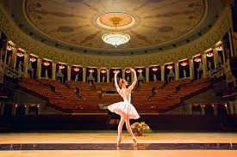
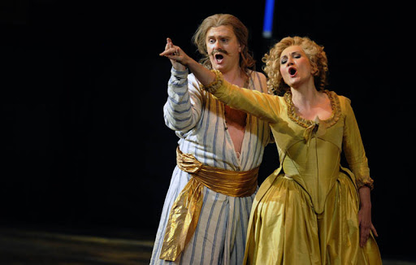
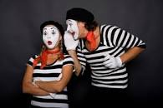
Занавес открыт, и на сцене появляются
артисты. Это актёры, одетые в яркие
костюмы. Каждый артист исполняет свою
роль, т.е. изображает своего героя.
В кукольном театре играют не только
люди, но и куклы, которыми управляют
артисты. Очень интересные представления
можно увидеть в театре.
В театре теней с помощью падающей
Тени разыгрывают различные
представления.
Героями в этом театре являются тени людей,
тени рук, тени кукол.
Есть и другие виды сценического искусства:
балет (хореографический вид театра),
пантомима (пластика человеческого тела),
опера (театр музыки, слова и действия).

Slide 8
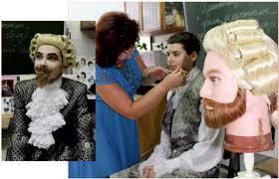
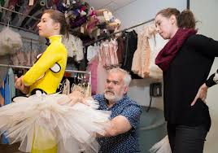
Театральная труппа – настоящая команда профессионалов. Каждый вносит свой бесценный вклад в создание спектакля.
Гримёр. Поможет создать образ героя, «раскрасит» его.
А ещё в театре есть постижёр. Так называется специалист, который изготавливает искусственные усы, бороды и парики.
Технические работники. Это осветители и художники по свету, механик сцены, реквизитор.
Это далеко не все театральные профессии. Их очень много. Над созданием одного спектакля трудится целая команда!
Художественный руководитель.
Он несет ответственность за «творческий результат»: готовит репертуар и принимает решение о постановке спектаклей.
Художник по костюмам, костюмер. Создает образы артистов, шьёт костюмы.
Режиссер-постановщик руководит работой всей труппы. Он работает с актерами над ролями. Кроме того, в его обязанности входит контроль процесса создания декораций и оформления постановки.
Актёр исполняет роли, создавая художественные образы.

Slide 9
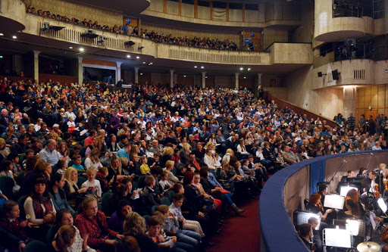
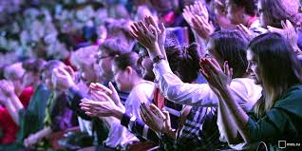
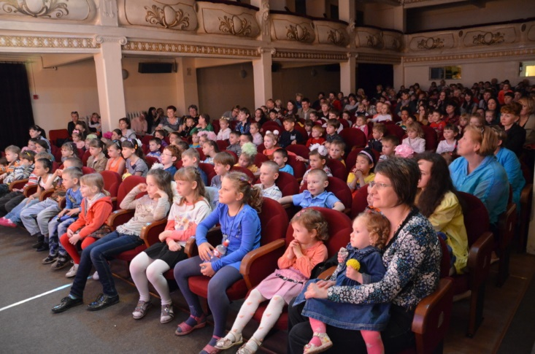
Правила поведения в театре.
Соблюдение тишины во время спектакля – главное правило. Нельзя во время спектакля перешептываться, шаркать ногами, стучать пальцами по подлокотнику кресла – вы отвлекаете не только зрителей, но и актёров.
Важное правило – приходить вовремя. Нужно успеть спокойно раздеться самому и помочь раздеться другу, поправить причёску перед зеркалом.
В театр приходят красиво одетыми, ведь это праздник.
Если спектакль вам понравился, поблагодарите артистов аплодисментами.

Slide 10
Театральное искусство – мир игры!
Давайте мы с вами сейчас поиграем!
Пошутим, подумаем, поотгадаем!
Со звонком он в зал придет,
Место нужное займет.
Посмотрев спектакль хороший
Будет хлопать он в ладоши?
В кинотеатре – широкий экран,
В цирке – манеж иль арена.
Ну, а в театре, обычном театре,
Площадка особая - …
^{То на сцене - лес}
^{То башня до небес,}
^{То город, то деревня,}
^{Ты угадал, наверно:}
^{Чтоб получить овации,}
^{Что нужно?}
То царём, а то шутом,
Нищим или королём
Стать поможет, например,
Театральный…
Пачку, пуанты надела Марина,
На сцену впорхнула, она…
Он работает играя.
Есть профессия такая!
Он на сцене с давних пор.
Та профессия…
Он спектаклем заправляет,
Наизусть все сцены знает,
Учит он как роль играть.
Как профессию назвать?

Slide 11
 |  |  | ¹
²
 | ³ |  |  |  |  |  | ⁵
 |  |  |  |  | ⁴ |  |  |  | ⁶
 |  |  |  |  |  |  | ⁷
 |  |  |  |  |  |  |  | ⁸
По горизонтали:
2. Театральное представление. 3. Шторы, закрывающие сцену от зрительного зала. 4. Драматическое произведение, для представления в театре 7. Человек, играющий роль 8. Хореографический спектакль
По вертикали:
1. Места на «втором» этаже для просмотра спектакля 4. Первое представление спектакля 5. Площадка, на которой происходит театральное действие 6. Перерыв между частями спектакля

Slide 12
Попробуйте отыскать среди букв спрятанные «театральные» слова!
Т Р А Е Т Р Ё С И Ж Е Р С
К Л А К Т Е П С Ь К И Н О Ж Д У Х
А Ш И Ф А Р Е М Ю С Т О К

Slide 13

Молодцы! Вы отлично справились с головоломками!
Вы настоящие знатоки театрального искусства!

Slide 14
Ответы
Балерина, актёр, зритель, сцена, декорации, костюмер, режиссёр.
Т Е А Т Р - Р Е Ж И С С Ё Р
- С П Е К Т А К Л Ь - Х У Д О Ж Н И К
- А Ф И Ш А - К О С Т Ю М Е Р
 |  |  | ¹б
 |  |  | а
 |  |  | л
²с | п | е | к | т | а | к | л | ь
 |  |  | о
 | ³з | а | н | а | в | е | ⁵с
 |  |  |  |  |  |  | ц
 |  |  |  |  | ⁴п | ь | е | с | ⁶а
 |  |  |  |  | р |  | н |  | н
 |  |  |  |  | е |  | ⁷а | к | т | ё | р
 |  |  |  |  | м |  |  |  | р
 |  |  |  |  | ь |  |  | ⁸б | а | л | е | т
 |  |  |  |  | е |  |  |  | к
 |  |  |  |  | р |  |  |  | т
 |  |  |  |  | а

Slide 15
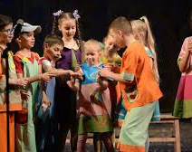
Дорогие ребята!
Как здорово, что вместе мы играем, познаём мир, узнаём много нового и интересного!
До новых встреч!
Ваши педагоги «Детско-юношеского Центра».

